Slide 1
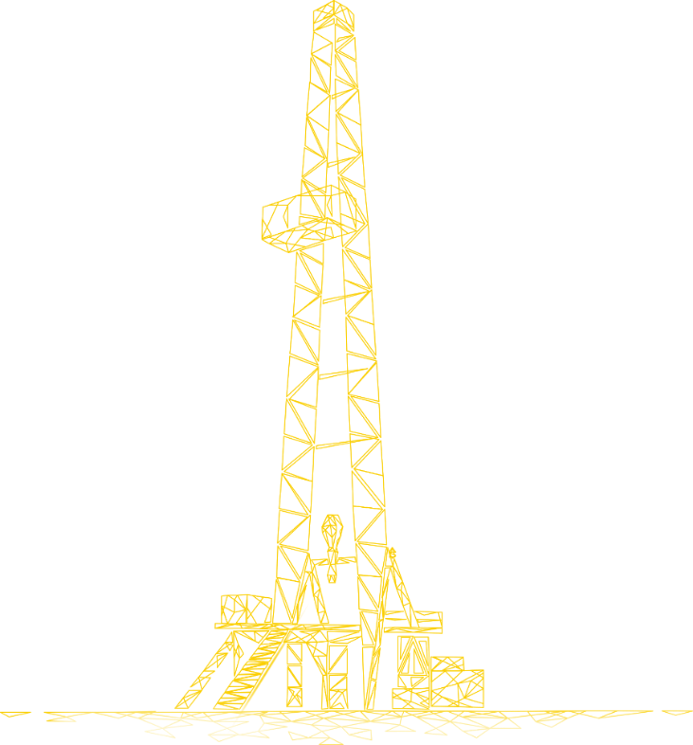
Материалы к общественным слушаниям по объекту:
«Обустройство Сузунского месторождения. Кустовая площадка № 23. Коридоры коммуникаций и подъездная дорога. 2 этап – обустройство кустовой площадки на 5 скважин с коридорами коммуникаций»

Slide 2
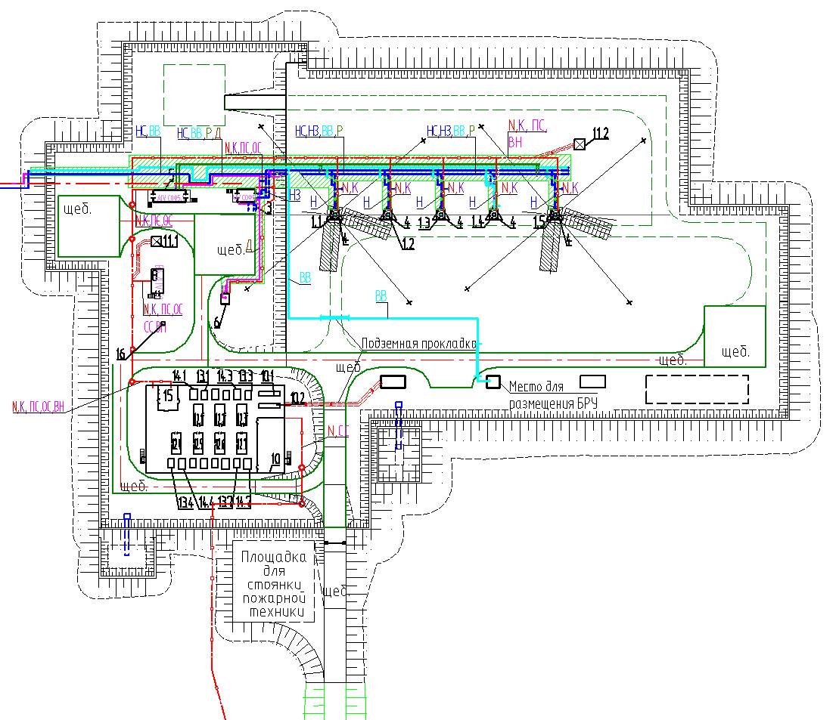
Краткая характеристика объекта проектирования
Для реализации производственной программы АО «Сузун» по добыче нефти данным проектом, согласно задания на проектирование объекта «Обустройство Сузунского месторождения. Кустовая площадка №23. Коридоры коммуникаций и подъездная дорога» Во втором этапе строительства предусмотрены СМР по обустройству кустовой площадки №23 на 5 скважин «двойного назначения» с коридорами коммуникаций. «Двойное назначение» предусматривает обвязку скважин в границах кустовой площадки первоначально как добывающие с возможностью дальнейшего перевода части скважин под нагнетание, для поддержания пластового давления.
На кустовой площадке №23 предусмотрено следующее основное технологическое оборудование и набор сооружений:
устья добывающих/нагнетательных скважин;
дренажная ёмкость V = 8 м³ подземная;
измерительная установка (с подключением на одну скважину);
установка дозированной подачи химреагентов;
Проектом предусмотрено полная герметичность емкостей, технологического оборудования и трубопроводов.
При обустройстве кустовой площадки обеспечивается выполнение следующих технологических операций:
добыча нефти от добывающих скважин с осуществлением технологического контроля за процессом;
первичный замер продукции скважин с целью контроля режима работы скважины;
закачка воды в водонагнетательную скважину для поддержания пластового давления;
ввод ингибитора коррозии с целью обеспечения защиты технологических трубопроводов от процессов коррозии;
дренирование технологических аппаратов и трубопроводов.

Slide 3
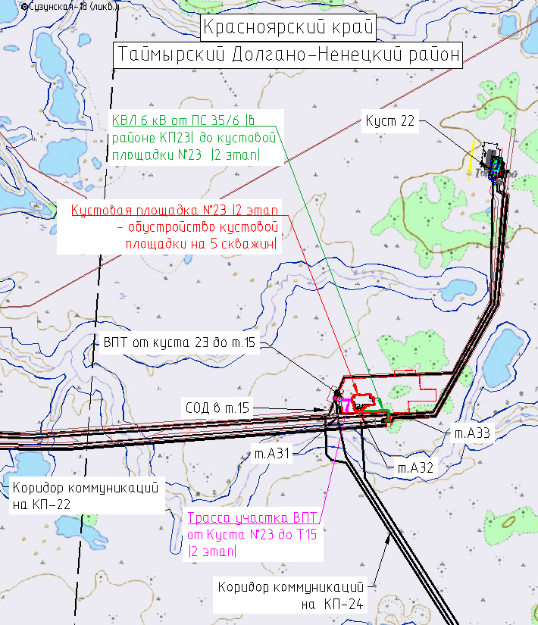
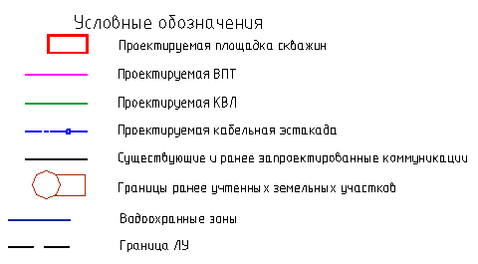
Физико-географическое положения района работ
В административном отношении участок изысканий расположен на территории Сузунского месторождения в Таймырском Долгано-Ненецком муниципальном районе Красноярского края, на землях лесного фонда Дудинского участкового лесничества.
Ближайшие к месторождению населённые пункты – города Дудинка и Игарка – находятся в ста пятидесяти километрах северо-восточнее и в ста пятидесяти пяти километрах юго-восточнее района работ соответственно.
Проектируемая кустовая площадка №23 расположена на плоскогорье, на правом берегу реки Большая Хета.
Кратчайшее расстояние до притоков реки составляет 0,44 км к югу, и 0,79 км к северу.

Slide 4
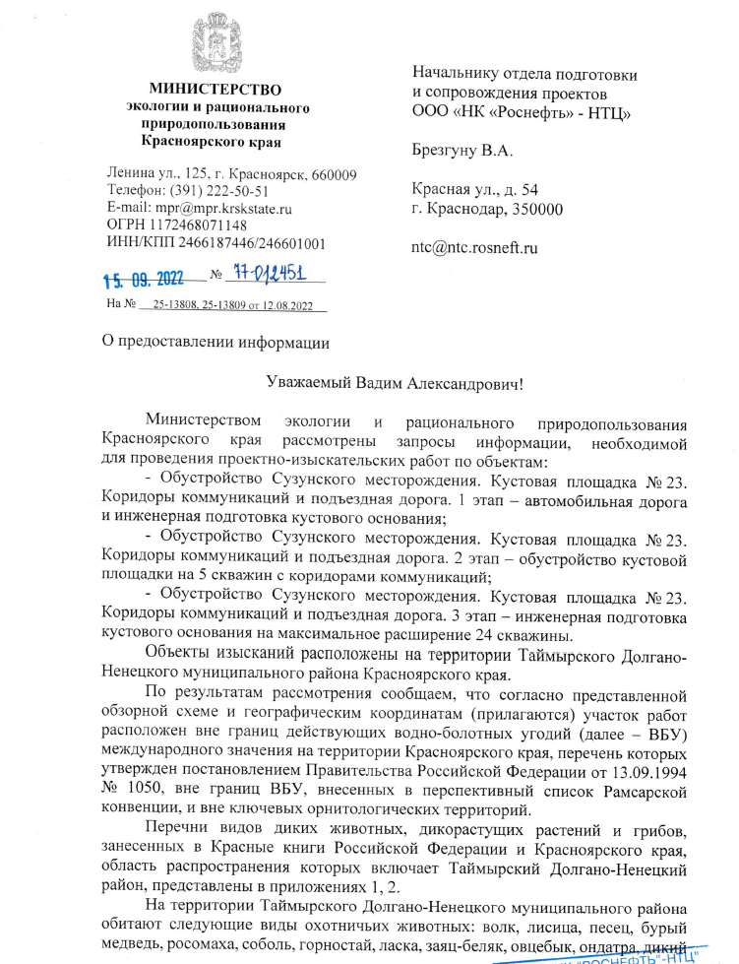
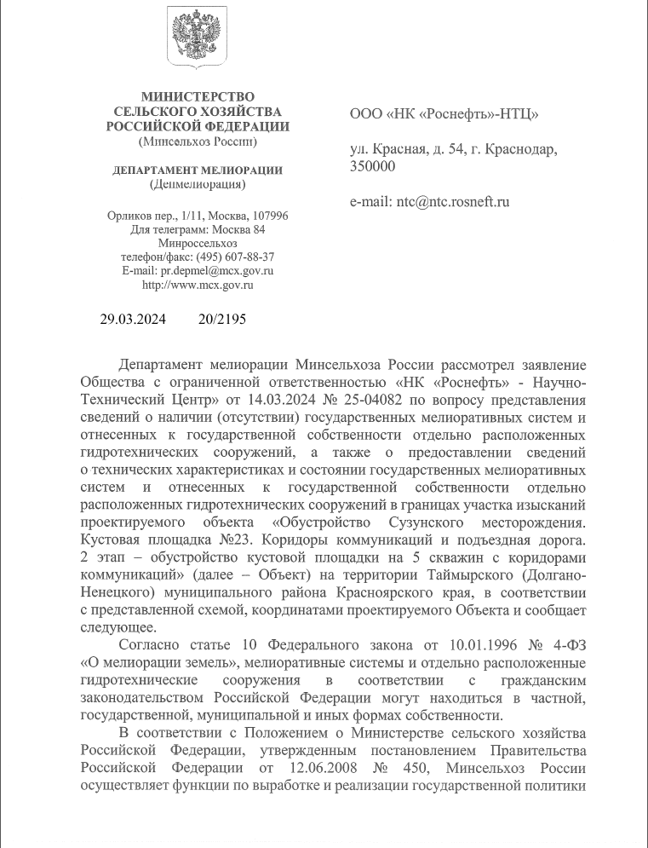
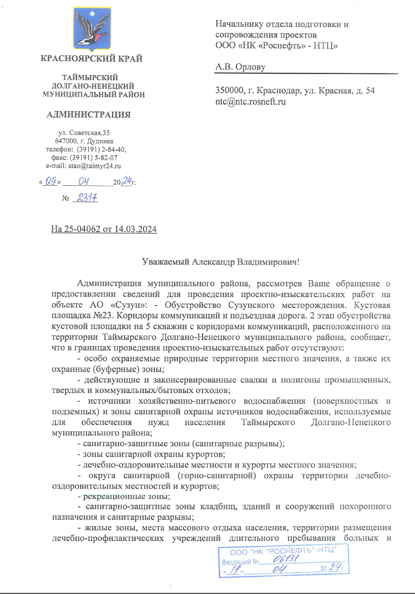
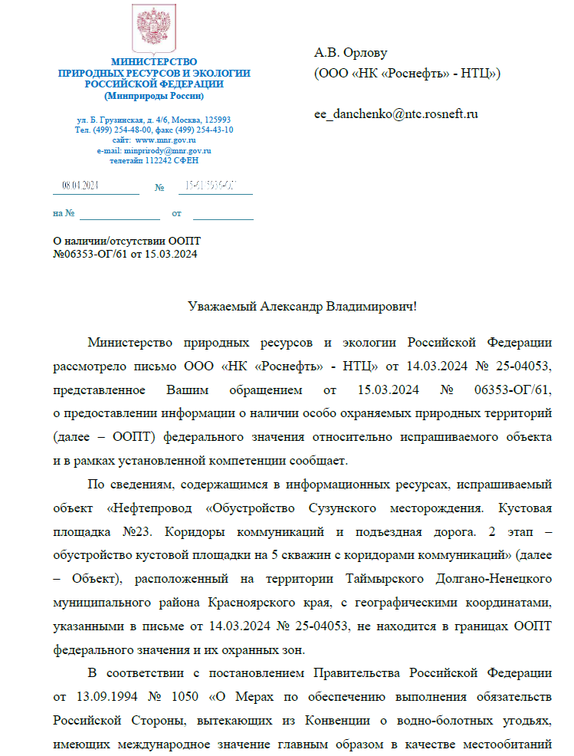
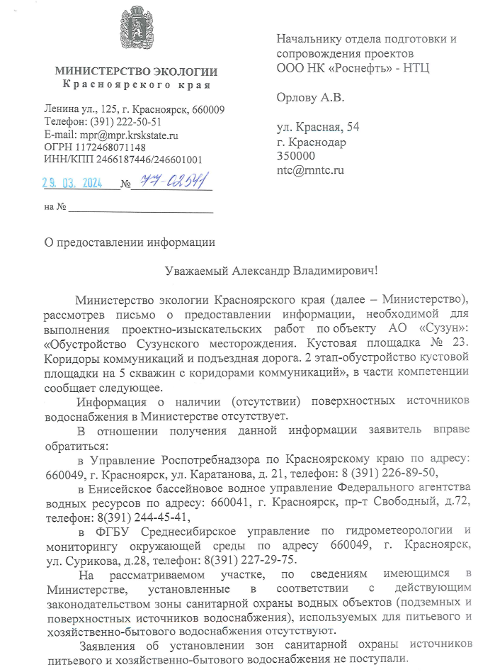
Зоны с особыми условиями их использования
Согласно письмам уполномоченных органов:
В районе расположения проектируемого объекта отсутствуют:
особо охраняемые природные территории федерального, регионального, местного значения, их охранные зоны, а также территории, зарезервированные под создание новых ООПТ;
зоны санитарной охраны курортов, лечебно-оздоровительные местности и курорты, рекреационные зоны, санитарно-защитные зоны кладбищ, лесопарковые зеленые пояса, приаэродромные территории;
территории традиционного природопользования местного значения, родовые угодья;
объекты культурного наследия и объекты, обладающие признаками объекта культурного наследия;
зарегистрированные действующие и законсервированные скотомогильники (биотермические ямы), и их санитарно-защитные зоны, места захоронения сибиреязвенных животных.
проектируемые объекты расположены вне границ ЗСО действующих источников водоснабжения.

Slide 5
Мероприятия по охране атмосферного воздуха
Период строительства проектируемых объектов
Период эксплуатации проектируемых объектов
Проведенный расчет рассеивания показал, что загрязняющие вещества, выделяющиеся в период строительства объекта, не оказывают существенного влияния на состояние приземного слоя атмосферного воздуха рассматриваемой местности.
В результате выполненных акустических расчетов установлено, что уровень звукового давления на участке стройплощадки с максимально возможным количеством одновременно работающей строительной техники в наиболее напряжённый период строительных работ не превышает нормативов.
По результатам проведенной оценки загрязнения атмосферного воздуха установлено, что в период эксплуатации нормируемые территории не попадают в зону влияния.
Анализ результатов акустического расчета показал, что при рабочем режиме предприятия не наблюдается превышения санитарно-гигиенических нормативов по шумовому воздействию за контуром объекта.
на этапе строительства проектируемых объектов, предусматриваются следующие мероприятия:
на этапе эксплуатации проектируемых объектов, предусматриваются следующие мероприятия:
проведение регулярного технического обслуживания двигателей и использование качественного топлива (сертифицированного топлива повышенного качества);
контроль и обеспечение должной эксплуатации и обслуживания автотранспорта, специальной и строительной техники;
контроль по содержанию оксида углерода и оксидов азота в выхлопных газах.
своевременный контроль, ремонт, регулировка и техническое обслуживание оборудования влияющего на выброс вредных веществ;
применение технологического оборудования заводского изготовления;
установка на трубопроводах арматуры класса "А", характеризующейся отсутствием видимых протечек жидкости и обеспечивающей отключение любого участка трубопровода при аварийной ситуации;
антикоррозионная изоляция трубопроводов.
Борьба с шумами должна быть направлена на обеспечение нормальных условий труда и быта работников и включает себя:
технические средства борьбы с шумом (применение технологических процессов с меньшим шумообразованием и др.);
применение в возможно большем количестве строительной техники с электроприводом;
использование глушителей на двигателях;
защитные акустические устройства (шумоизоляция, ограждения, специальные помещения для источников звука и др.);
организационные мероприятия (выбор режима работы, ограничение времени работы и др.).
Также следует выполнять мероприятия по предотвращению (сокращению) выбросов вредных веществ в окружающую среду:
регулировку топливной аппаратуры двигателей внутреннего сгорания и установку на них нейтрализаторов окисления продуктов неполного сгорания;
применение для технических нужд электроэнергии взамен твёрдого и жидкого топлива;
запрещение разжигания костров с использованием дымящих видов топлива.
При соблюдении технологического регламента степень отрицательного воздействия проектируемого объекта
на атмосферный воздух будет минимальна и не приведет к ухудшению экологической ситуации на обустраиваемой территории

Slide 6
Мероприятия по охране водных объектов
Мероприятия по охране водных ресурсов исключают возможность сброса в воду строительных отходов, горюче-смазочных материалов, сточных вод и токсичных веществ.
Прямое загрязнение водных объектов в виде регламентированного сброса потенциальных загрязнителей со сточными водами непосредственно в поверхностные водные объекты отсутствует на всех стадиях реализации проектной документации
на этапе строительства
строительные работы выполняются исправными машинами и механизмами. Ремонт, мойка и обслуживание техники на строительной площадке - исключается;
применение защитных поддонов, исключающих пролив при заправке техники и использовании жидких лакокрасочных и изоляционных материалов;
сбор хозяйственно-бытовых стоков в период строительства в металлическую емкость и вывоз спецавтотранспортом на очистные сооружения бытовых сточных вод площадки УПН Сузунского месторождения;
отвод дождевых сточных вод в период эксплуатации объекта в амбары для сбора сточных вод с последующим вывозом на площадки УПН Сузунского месторождения;
твердые производственные и хозяйственно-бытовые отходы собираются в специально установленные контейнеры и регулярно вывозятся. Площадки установки контейнеров, имеют ровное бетонное покрытие с уклоном 0,02%. Площадки ограждаются с устройством бордюров высотой около 10 см, для исключения возможности скатывания контейнеров в сторону и приямком для сбора стока ливневых вод и вывозом последних по мере накопления в места утилизации.

Slide 7
Мероприятия по охране водных объектов
на этапе эксплуатации
сбор дождевых и талых сточных вод от технологических площадок предусмотрен в амбары для сточных вод с последующим вывозом на очистные сооружения производственно-дождевых сточных вод площадки очистных сооружения Сузунского место-рождения;
перед вводом в эксплуатацию все трубопроводы подвергаются наружному осмотру, испытанию на прочность и герметичность;
автоматизирование процессов управления технологическим оборудованием;
поддержание в полной технической исправности и герметичности емкостей, технологического оборудования и трубопроводов;
защита от атмосферной коррозии надземных трубопроводов и оборудования путем нанесения антикоррозионного покрытия;
применение нефтегазопроводных труб повышенной коррозионной стойкости, хладостойкости и эксплуатационной надежности;
проведение постоянного мониторинга коррозии.
При нормальном режиме работы утечки исключены. На время проведения ремонтных работ, для предотвращения попадания загрязняющих веществ на почвенный покров, предусматривается установка разъемных поддонов с последующей откачкой передвижными средствами и вывозом на очистные сооружения. На грунт под поддоны укладывается изолирующий материал.
Во избежание аварийных ситуаций, используемое оборудование должно своевременно, исходя из сроков его эксплуатации и технического состояния, ремонтироваться или меняться.
В проектной документации разработаны мероприятия, обеспечивающие безаварийные и безопасные условия эксплуатации проектируемых сооружений

Slide 8
Мероприятия по охране и рациональному использованию земельных ресурсов и почвенного покрова
Для строительства и эксплуатации проектируемого объекта в рамках 2 этапа «Обустройство кустовой площадки на 5 скважин с коридорами коммуникаций» к отводу предоставлены земельные участки общей площадью 7,1331 га, которые были отведены ранее в рамках проектирования 1 и 3 этапа по данному договору.
В связи с чем, мероприятия по рекультивации земельных участков, отведенных для проектирования 2 этапа, рассмотрены в объеме проектной документации «Обустройство Сузунского месторождения. Кустовая площадка №23. Коридоры коммуникаций и подъездная дорога. 1 этап – автомобильная дорога и инженерная подготовка кустового основания», «Обустройство Сузунского месторождения. Кустовая площадка №23 Коридоры коммуникаций и подъездная дорога. 3 этап – инженерная подготовка кустового основания на максимальное расширение 24 скважины» соответственно.
Проектная документация для 1 этапа получила положительное заключение Государственной Экологической Экспертизы 24-1-01-1-79-0012-23 от 27.02.2023
Проектная документация для 3 этапа получила положительное заключение Государственной Экологической Экспертизы 24-1-01-1-79-0034-23 от 25.05.2023
Для исключения возможности негативного влияния проектируемых объектов на земельные ресурсы проектом предусмотрен ряд мероприятий:
для уменьшения высоты насыпи и предотвращения растепления вечной мерзлоты необходимо применять теплоизолирующие прослойки, обладающие небольшим коэффициентом теплопроводности и достаточной прочностью;
строительно-монтажные работы рекомендовано проводить без снятия плодородного слоя почвы с целью обеспечения первого принципа использования мерзлых грунтов в основании;
передвижение техники к участку работ осуществлять только по автозимникам и автодорогам;
обеспечивать сохранение отведенных границ;
осуществлять своевременный вывоз всех видов отходов с территории проведения работ;
соблюдать правила пожарной безопасности в период проведения работ;
не допускать бесконтрольное передвижение строительной техники вне организованных проездов
9

Slide 9
Мероприятия по обращению с отходами
В период строительства источниками образования отходов являются участки производства строительных работ. Отходы строительства являются собственностью подрядной организации. По мере накопления отходы передаются организациям, имеющим лицензии на осуществление деятельности по сбору, транспортированию, обработке, утилизации, обезвреживанию и размещению отходов I-IV классов опасности на основе договоров. Организация определяется по результатам проведения конкурса на тендерной основе. На момент начала производства работ Подрядчик должен иметь всю разрешительную документацию по обращению с отходами.
На этапе эксплуатации проектируемого объекта будут образовываться отходы от:
- наружного и внутреннего освещения,
- зачистки дренажных емкостей и трубопроводов,
- технологического оборудования.
Обращение с отходами на период эксплуатации осуществляется силами АО «Сузун» в соответствии с лицензией по обращению с отходами. На момент начала производства работ Заказчик должен иметь всю разрешительную документацию по обращению с отходами.
Для снижения техногенных воздействий при строительстве и эксплуатации сооружений на окружающую природную среду предлагается комплекс организационно-технических мероприятий по уменьшению количества отходов:
при строительстве используются технологические процессы, базирующиеся на принципе максимального использования сырьевых материалов и оборудования, что обеспечивает образование минимальных количеств отходов;
оптимальная организация сбора, сортировки образующихся отходов в зависимости от их класса опасности и опасных свойств;
все виды отходов накапливаются и вывозятся в специально отведенные места;
организация надлежащего учета отходов и обеспечение своевременных платежей за размещение отходов.
время воздействия на окружающую среду ограничено сроками проведения работ, отсутствует длительное накопление отходов, т.к. вывоз отходов в места захоронения и утилизации производится в процессе производства работ.
Контроль за выполнением мероприятий по охране природы и состоянием окружающей среды в период строительства объекта проектирования осуществляется руководителями подрядных организаций, а также АО «Сузун» в рамках производственного контроля
В проектной документации разработаны мероприятия и технические решения, которые обеспечивают безаварийные и безопасные условия эксплуатации проектируемых сооружений

Slide 10
Мероприятия по охране растительного и животного мира
По результатам полевых маршрутных наблюдений, растения, включенные в Красные книги Красноярского края и Российской Федерации на участке работ, отсутствуют.
С целью предотвращения и уменьшения негативного воздействия на почвенно-растительный покров в период строительства предусмотрены следующие мероприятия:
максимально возможное сокращение площади отвода земель на период строительства
запрет на передвижение автотранспортных средств вне дорог и площади отвода земель под строительство
своевременный вывоз всех видов отходов с территории проведения работ
соблюдение правил пожарной безопасности в период проведения работ
сохранение границ, отведенных для выполнения строительно-монтажных работ
предотвращение пролива ГСМ, загрязнения почвы и воды
рациональное использование земель при складировании строительных отходов
проведение рекультивации на земельных участках, нарушаемых в ходе строительства объекта
В целях охраны животного мира необходимо выполнение следующих мероприятий:
запрет ввоза в район работ огнестрельных и других орудий промысла животных, а также собак
ограничение скорости движения транспортных средств в пределах полосы отвода до минимума
запрет несанкционированного механизированного перемещения по территории
проведение опережающего осмотра зоны строительства для предотвращения гибели животных
оснащение строительных площадок инвентарными контейнерами для сбора бытовых и строительных отходов
проведение опережающего осмотра зоны строительства для предотвращения гибели животных;
производство СМР исключительно в пределах полосы отвода земель, со своевременной уборкой строительного мусора
в случае обнаружения животных на территории стройплощадки перемещение их в другие пригодные местообитания
содержание территории в чистоте во избежание приманивания животных
соблюдение правил пожарной безопасности в период проведения работ
Рациональная организация производства работ и эксплуатация строительной техники, а также наличие у всех технических средств гигиенических сертификатов уменьшают отрицательное воздействие на окружающую природную среду.

Slide 11
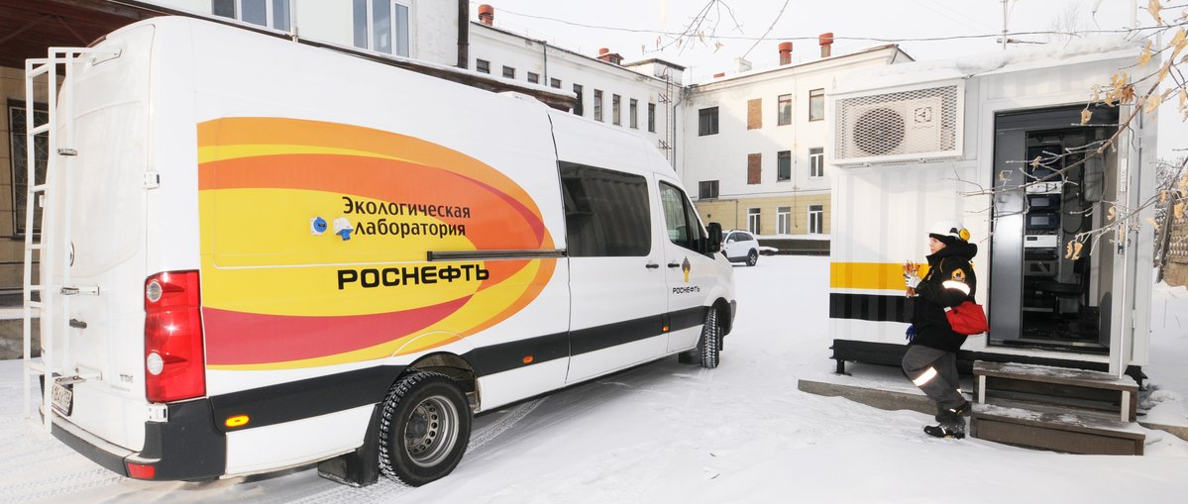
Экологический мониторинг за компонентами окружающей среды
Для обеспечения экологической безопасности в зоне возможного влияния объекта на этапах строительства и эксплуатации должен осуществляться производственный экологический контроль (мониторинг) изменения состояния компонентов окружающей среды.
Основные направления ведения производственного экологического контроля при проведении строительных работ:
контроль за охраной почвенных ресурсов;
контроль за обращением с отходами;
контроль за охраной водных объектов;
контроль за охраной атмосферного воздуха.
Производственный экологический мониторинг в период строительства заключается прежде всего в контроле соблюдения предусмотренных проектом природоохранных мероприятий.
В период строительства экологический мониторинг обеспечивает подрядчик по строительству.
Производственный экологический мониторинг (ПЭМ) организуется и проводится согласно программе исследовательских работ по проведению мониторинга окружающей среды Сузунского месторождения в 2024-2026 гг.
Наблюдения проводятся по утвержденным (согласованным) методикам и программам, начиная со стадии проведения строительно-монтажных работ и далее в течение периода эксплуатации проектируемых объектов. При этом до начала работ будут выбраны фоновые участки и посты наблюдения.
Комплексный экологический мониторинг проектируемого объекта включает в себя наблюдения за состоянием:
атмосферного воздуха;
снежного покрова;
поверхностных вод;
донных отложений;
почвенного покрова;
растительного покрова;
животного мира;
радиационной обстановки.
Комплекс проектных решений обеспечивает рациональное и экологически безопасное производство работ, в том числе охрану водных ресурсов (подземные и поверхностные воды), почвенного покрова, недр, экологически безопасное обращение с отходами и производственный контроль за состоянием окружающей среды.

Slide 12
Резюме
Проведенный анализ природных особенностей территории района работ и оценка воздействия проектируемых объектов на компоненты окружающей природной среды и социально-экономическую сферу позволяет сделать следующие выводы:
особо охраняемые природные территории федерального, регионального, местного значения, их охранные зоны, а также территории, зарезервированные под создание новых ООПТ, на участке проектирования отсутствуют;
при соблюдении технологического регламента степень отрицательного воздействия проектируемого объекта будет минимальна и не приведет к ухудшению экологической ситуации на обустраиваемой территории;
предлагается комплекс организационно-технических мероприятий по сбору, транспортированию и размещению, образующихся отходов в соответствии с классом опасности, их своевременному вывозу, передаче предприятиям, имеющим лицензии на осуществление деятельности по обращению с отходами;
прямое загрязнение водных объектов в виде регламентированного сброса потенциальных загрязнителей со сточными водами непосредственно в поверхностные водные объекты или на рельеф отсутствует на всех стадиях реализации проектной документации;
принятые технические решения и природоохранные мероприятия отвечают современным требованиям защиты окружающей среды.
Экологическая безопасность реализации проекта
На основании сделанных выводов оценки воздействия на окружающую среду объем воздействия на окружающую среду данной проектной документацией оценивается как минимально возможный и допустимый при создании объектов данного типа
Принятые технические решения и природоохранные мероприятия отвечают современным требованиям защиты окружающей среды:
обеспечение экологической и промышленной безопасности
максимальное снижение негативного воздействия на окружающую среду
рациональное использование природных ресурсов
исключение возможного негативного воздействие на интересы, образ жизни местного населения
обеспечение охраны труда и здоровья обслуживающего персонала
открытость для государственного, общественного и независимого надзора
строгое соблюдение предусмотренных проектом природоохранных мероприятий.

Slide 13
СПАСИБО ЗА ВНИМАНИЕ!

Slide 14
ООО «НК «Роснефть» - НТЦ»
По всем возникающим вопросам просьба общаться:
главный инженер проекта, Филиппов Павел Владимирович.
по адресу электронной почты: pv_filippov@ntc.rosneft.ru или телефону: +7 (913) 857-85-27

